Slide 1
"הסדר" שבאי-סדר
או
לדעת יותר על אנטרופיה
אוטיליה רוזנברג
תשע"א

Slide 2
על מה נדבר ?
תהליכים ספונטניים ולא ספונטניים
אנטרופיה כמדד לאי-סדר מיקרוסקופי
אנטרופיה ותכונות החומר
שינויי אנטרופיה במעבר מצבי צבירה
שינויי אנטרופיה בתגובות כימיות

Slide 3
כיצד הכול התחיל?
התרמודינמיקה הקלאסית ( הפיזיקלית) צמחה והתפתחה במהלך המאה ה-19 מתוך הניסיון לחקור ולשפר את היעילות של מנוע הקיטור.
חוקי התרמודינמיקה(הראשון והשני) נוסחו כחוקים אמפיריים.
הנוסח של Kelvin לחוק השני –
תהליך שבו חום הופך בשלמות לעבודה הוא לא תהליך אפשרי.
לפי כך קיים גודל תרמודינמי שבגללו לא ניתן להפוך בשלמות חום לעבודה.

Slide 4

כיצד הכול התחיל?
ב- 1858 Clausius הגדיר את שינוי האנטרופיה במערכת
כיחס בין כמות האנרגיה המועברת למערכת בצורת חום
לבין הטמפרטורה שבה מעבר זה מתקיים :
האנטרופיה היא מדד לאותו חלק של האנרגיה התרמית שלא ניתן להפוך/לנצל לעבודה.
הנוסח של Clausius לחוק השני (1865(
The entropy of the universe tends to a maximum.
מקור השם – מיוונית en - בתוך, פנימי לקראת שינוי
- tropeשינוי, היפוך
$$∆S=\frac{q}{T}$$

Slide 5
תרמודינמיקה – מהי?
התרמודינמיקה הקלסית (הפיזיקלית) עוסקת בחקר
מעברי אנרגיה, בעיקר בהפיכת חום לעבודה.
התפתחה במהלך המאה ה- 19 כשהעניין המרכזי
היה היעילות של מנועי קיטור.
התרמודינמיקה הסטטיסטית מקשרת את עקרונות
התרמודינמיקה הקלסית למבנה האטומי - מולקולרי
של החומר. (לקראת סוף המאה ה- 19(

Slide 6
התרמודינמיקה הכימית
עוסקת ביישום עקרונות התרמודינמיקה בתגובות כימיות :
חוקרת את יחסי הגומלין שבין מעברי אנרגיה כחום וכעבודה ובין תגובות כימיות ואת הספונטניות של תהליכים.
התפתחה במחצית השנייה של המאה ה- 19(גיבס- 1873)
עונה על שאלות כגון :
מדוע מתרחשות תגובות כימיות?
מדוע תגובות מגיעות למצב שיווי-משקל ?
כיצד ניתן לנצל תגובות כימיות לקבלת עבודה?

Slide 7
תהליכים ספונטניים
הם תהליכים המתרחשים מעצמם, ללא התערבות
חיצונית מתמדת (מבלי שמושקעת בהם עבודה).
נוטים להתרחש באופן טבעי.
ספונטניות ( מילון אבן שושן)
"התעוררות פנימית וחופשית ללא התערבות מניע חיצוני".
בתרמודינמיקה ספונטניות מתייחסת לנטייה של
תהליך / שינוי להתרחש ולא להתרחשותו בפועל.

Slide 8
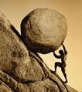
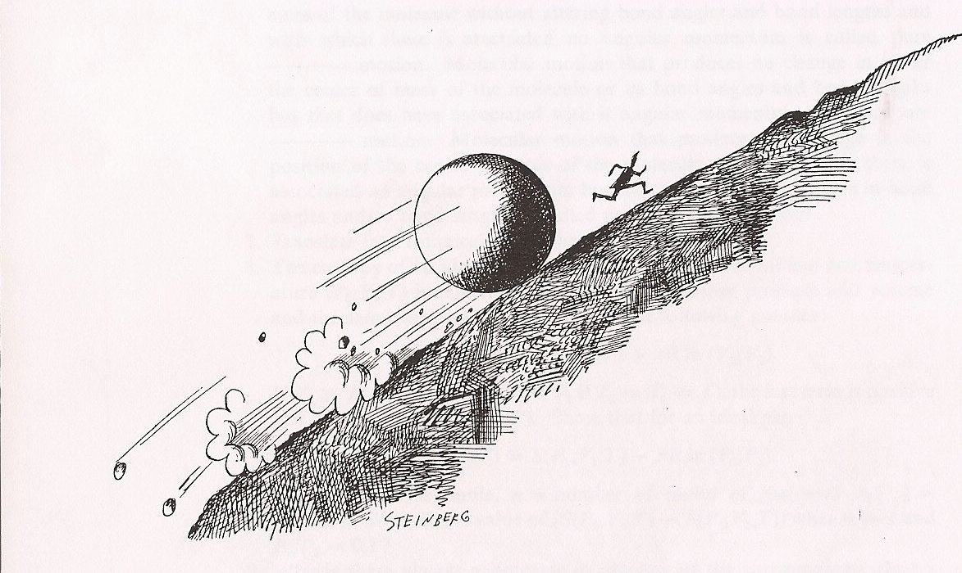
תהליכים לא ספונטניים...
תהליכים שאינם מתרחשים מעצמם.
תהליכים אלה יתרחשו רק אם תושקע בהם עבודה.
תהליך לא טבעי

Slide 9
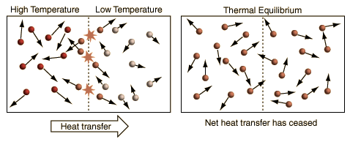
תהליכים ספונטניים (1)
מעבר אנרגיה מגוף הנמצא בטמפרטורה גבוהה לגוף הנמצא בטמפרטורה נמוכה.
A
B
A
B

Slide 10
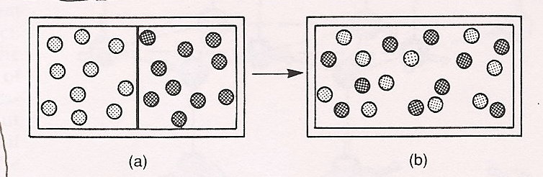
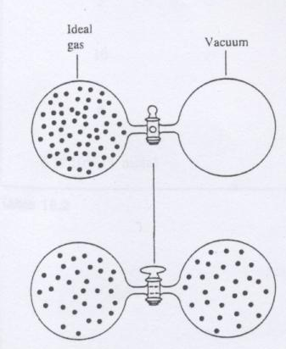
תהליכים ספונטניים (2)
גז מתפשט וטופס את כל נפח
הכלי בו הוא נמצא.
ערבוב גזים

Slide 11
תהליכים ספונטניים (3)
H_{2(g)} + Cl_{2(g)} → 2HCl_{(g)} ΔH⁰< 0
LiCl_{(s)} → Li⁺_{(aq)} + Cl⁻_{(aq)} ΔH⁰ <0
KCl_{(s)} → K⁺_{(aq)} + Cl⁻_{(aq)} ΔH⁰>0
Ba(OH)_{2(s)}⋅8H₂O_{(s)} + 2NH₄SCN_{(s)} →
Ba(SCN)_{2(s)} + 2NH_{3(g)} +10H₂O_{(l)} ΔH⁰ >0
מים
מים

Slide 12
מה משותף לתהליכים ספונטניים ?
בתהליכים ספונטניים הן
האנרגיה והן חלקיקי החומר
נוטים להתפזר.
בתהליכים ספונטניים יש עליה
באי-סדר כתוצאה מהנטייה
של האנרגיה ושל חלקיקי
החומר להתפזר.
תהליכים ספונטניים עשויים
להיות אקסותרמיים,
אנדותרמיים או אתרמיים.
שינוי האנתלפיה ((ΔH
אינו הגורם הבלעדי הקובע
את הספונטניות של התהליך.

Slide 13
בתרמודינמיקה, המדד הכמותי למידת האי-סדר במערכת מכונה בשם
אנטרופיה, S
האנטרופיה,כגודל תרמודינמי, היא המדד לאי-סדר מיקרוסקופי.

Slide 14
האנטרופיה כמדד לאי-סדר מיקרוסקופי
יש שני "סוגים" של אי-סדר :
1. אי סדר שנובע מפיזור האנרגיה בין חלקיקי החומר.
(thermal disorder)
2. אי סדר שנובע מפיזור (מיקום) החלקיקים במרחב.
positional disorder))

Slide 15
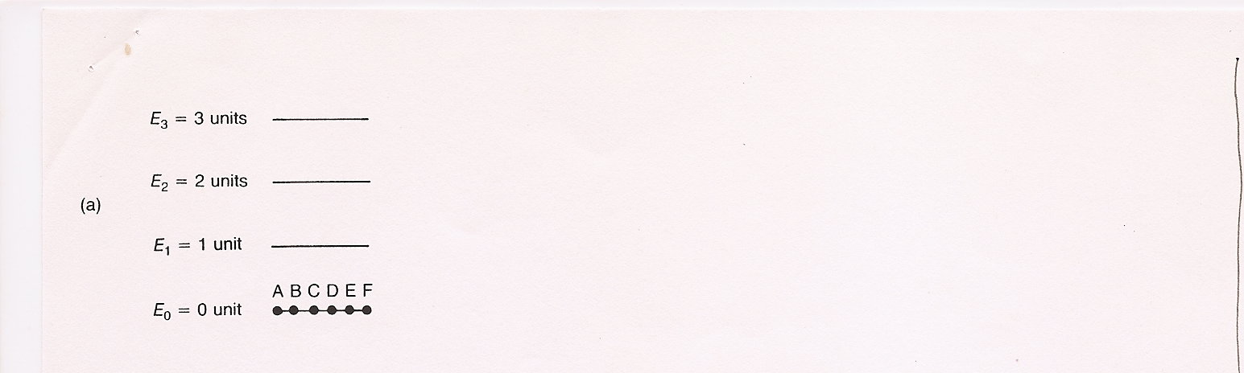
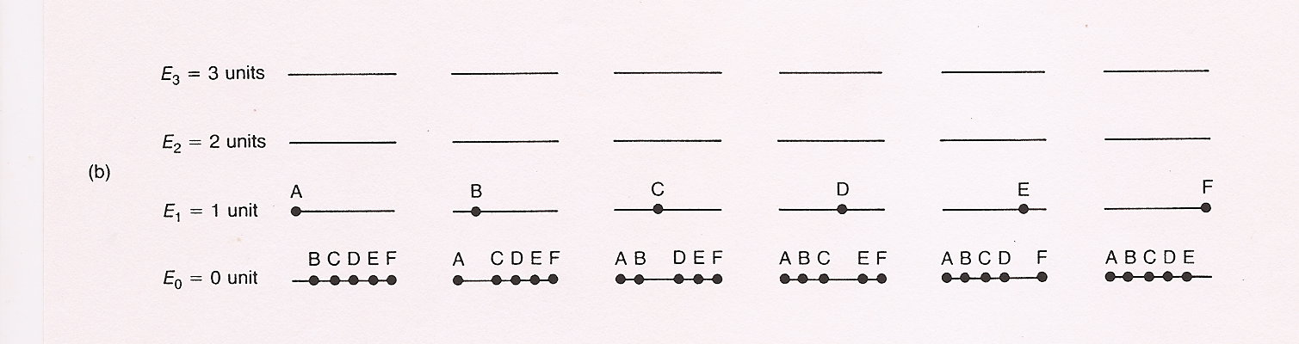
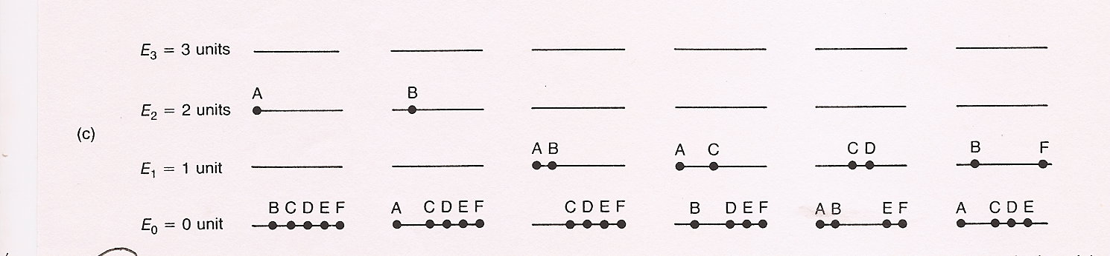
אי-סדר ופיזור אנרגיה
מספר מצבים מיקרוסקופיים
אפשריים
A –F - שש מולקולות מתוך צבר מולקולות של מוצק המצוי בטמפרטורה נמוכה מאד.
המולקולות מצויות ברמה האנרגטית הנמוכה ביותר.
1
6
21

Slide 16
אנטרופיה כמדד לפיזור האנרגיה במערכת
נסכם:
הוספת אנרגיה למערכת על ידי חימום
עלייה במספר המצבים המיקרוסקופיים
האפשריים של חלקיקי המערכת.
אפשרויות רבות יותר לתאר את פיזור האנרגיה
בין חלקיקי המערכת
עליה באנטרופיה של המערכת

Slide 17
אי-סדר ומיקום/פיזור חלקיקים
מצב התחלתי
3 חלקיקים של גז אידאלי בתא אחד.
יש אפשרות אחת למקם את שלושת החלקיקים.
מסירים את המחיצה שבין שני התאים.
מצב סופי
3 חלקיקים של גז אידאלי מתפזרים בנפח יותר גדול( 2 תאים).
יש 8 אפשרויות למקם את שלושת החלקיקים.
 | A B C
C | A B
B | A C
A | B C
B C | A
A C | B
A B | C
A B C

Slide 18
אנטרופיה כמדד לפיזור החלקיקים במערכת
נסכם:
הגדלת הנפח
גדל מספר האפשרויות
לתאר את מיקום החלקיקים במערכת
אפשרויות רבות יותר לתאר את פיזור החלקיקים
עליה באנטרופיה של המערכת

Slide 19
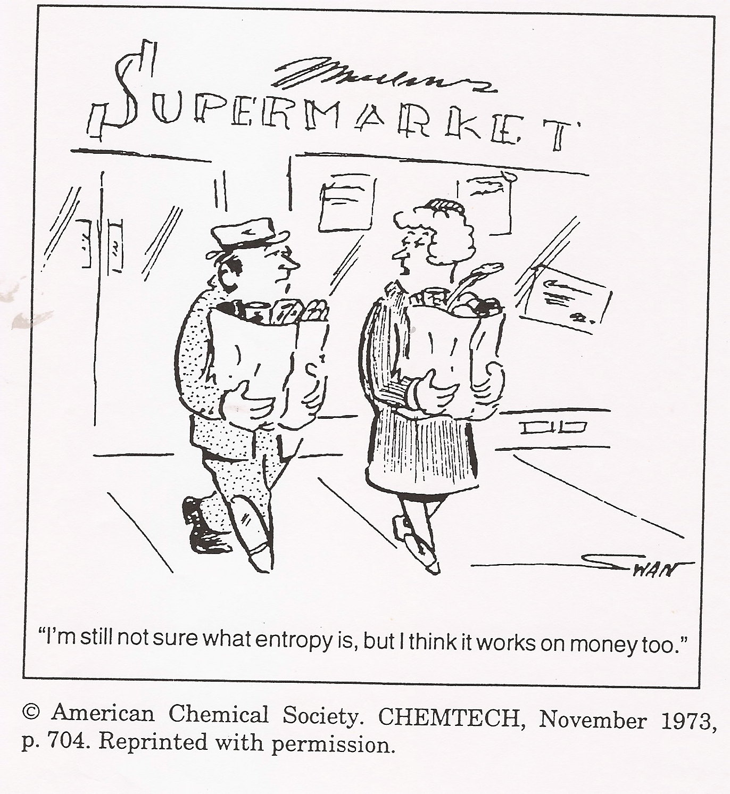
אנטרופיה כמדד לפיזור אנרגיה וחלקיקים
זהירות – זאת אנלוגיה בלבד
לכסף אין נטייה טבעית להתפזר.

Slide 20
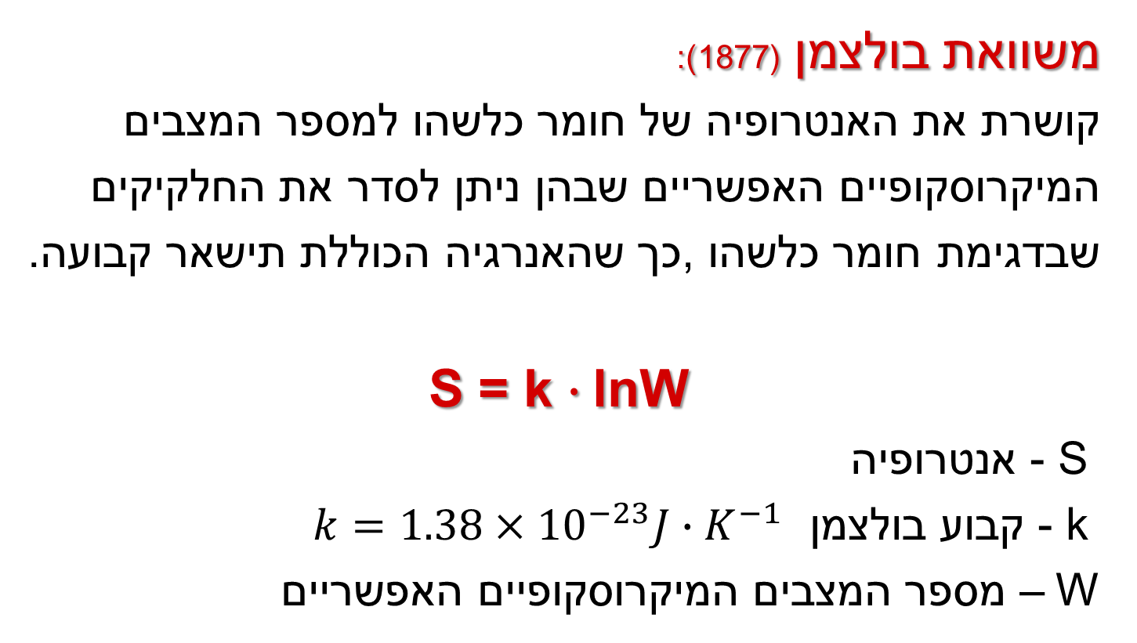
אנטרופיה ברמה מיקרוסקופית
משוואת בולצמן (1877):
קושרת את האנטרופיה של חומר כלשהו למספר המצבים
המיקרוסקופיים האפשריים שבהן ניתן לסדר את החלקיקים
שבדגימת חומר כלשהו ,כך שהאנרגיה הכוללת תישאר קבועה.
S = k $∙$lnW
S - אנטרופיה
k - קבוע בולצמן $k=1.38×{10}^{−23}J∙K^{−1}$
W – מספר המצבים המיקרוסקופיים האפשריים

Slide 21
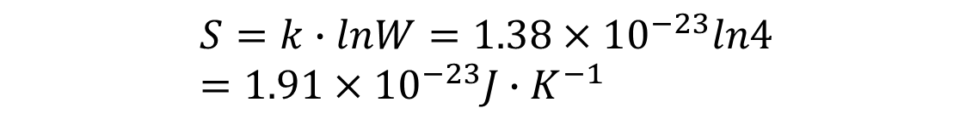
אנטרופיה מוחלטת ומשוואת בולצמן
יש 4 מצבים מיקרוסקופיים אפשריים בהם שתי מולקולות של NO יכולות להסתדר ב- T=0
$$S=k∙lnW=1.38×{10}^{−23}ln4=1.91×{10}^{−23}J∙K^{−1}$$
האנטרופיה המחושבת על פי משוואת בולצמן מכונה
האנטרופיה הסטטיסטית והיא למעשה האנטרופיה המוחלטת.

Slide 22
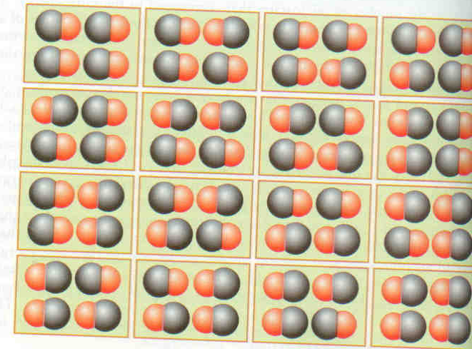
מצבים מיקרוסקופיים אפשריים עבור
ארבע מולקולות NO ב- 0=T
(Atkins &Jones, General Chemistry)

Slide 23
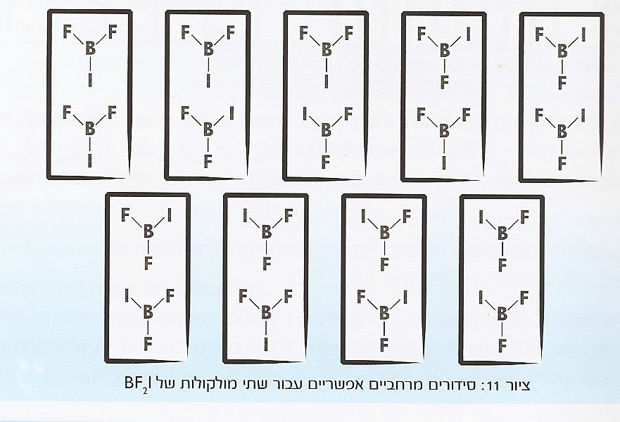
מצבים מיקרוסקופיים אפשריים עבור
שתי מולקולות BF₂I ב- 0=T*
*מתוך "מכאן מתחיל הכול" , ז.לבנה, מ.לבנה, צ.מילגרום, תש"ע.

Slide 24
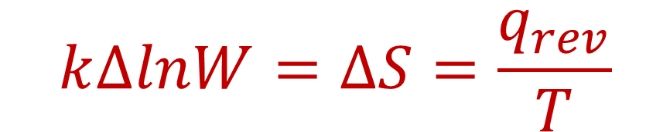
$$k∆lnW=∆S=\frac{q_{rev}}{T}$$
אנטרופיה סטטיסטית
אנטרופיה תרמודינמית
מההיבט המיקרוסקופי
מההיבט המאקרוסקופי
אנטרופיה היא מדד לאי-סדר מיקרוסקופי.
האנטרופיה היא מדד למספר המצבים המיקרוסקופיים האפשריים המאפיינים את המערכת.
האנטרופיה היא מדד כמותי לפיזור האנרגיה ולמיקום/פיזור של חלקיקי המערכת.
האנטרופיה היא מדד
לאי-יכולתה של המערכת לבצע עבודה.
(∆U=T∆S-w)
האנטרופיה היא מדד לאיכות האנרגיה(ככל שהאנטרופיה נמוכה יותר, איכות האנרגיה גבוהה יותר).

Slide 25
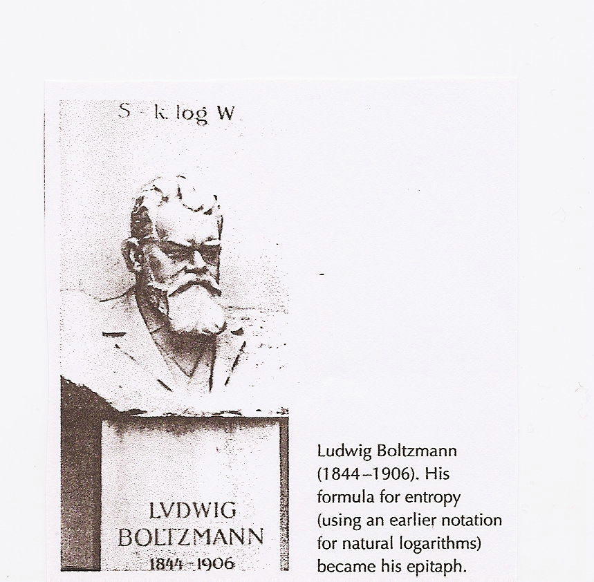
אנטרופיה מוחלטת ומשוואת בולצמן
הגישה הסטטיסטית של בולצמן זכתה ללעג וזלזול מצעד המדענים שחיו בתקופתו.
בוצלמן הוא המייסד של התרמודינמיקה הסטטיסטית

Slide 26
החוק השלישי של התרמודינמיקה
על פי משוואת בולצמן :
בגביש מושלם של חומר טהור ב - 0=T : W=1
S = klnW = kln1 = 0
האנטרופיה של חומר גבישי מושלם היא אפס
ב- 0=T.
מאפשר חישוב ערכים של אנטרופיה מוחלטת.

Slide 27
אנטרופיה מולרית תקנית, S⁰
בספרי הנתונים
אנטרופיה מולרית תקנית של יסודות :
האנטרופיה של מול אטומים במצבם התקני ב-298K
אנטרופיה מולרית תקנית של תרכובות
האנטרופיה של מול תרכובת בתנאים תקניים
ב- 298K.

Slide 28
גורמים המשפיעים על ערכי S⁰
מצב הצבירה של החומר
S⁰_{(g)} > S⁰_{(l)} > S⁰_{(s)}
עבור חומרים במצב גז:
גודל המולקולות (על פי גודל הענן האלקטרוני)
מורכבות המולקולות (מספר האטומים,סוג הקשרים
התוך-מולקולריים ומספרם ).
עבור חומרים מולקולריים במצב נוזל :
בנוסף לגודל המולקולות ולמורכבותן גם סוג הקשרים
הבין מולקולריים.

Slide 29
אנטרופיה ותכונות החומר (1)
ערכי אנטרופיה מולרית תקנית, Sº (ביחידות J/K·mol), עבור
מספר חומרים במצב גז ב- 298K.
גודל הענן האלקטרוני | כ- 10 אלקטרונים |  | כ- 18 אלקטרונים |  | כ- 38 אלקטרונים |  | כ-54 אלקטרונים
החומר | נוסחה | Sº | נוסחה | Sº | נוסחה | Sº | נוסחה | Sº
 | Ne | 146 | Ar | 153 | Kr | 164 | Xe | 170
 | HF | 174 | F₂ | 203 | Cl₂ | 223 | BrCl | 240
 | H₂O | 189 | CO₂ | 214 | CS₂ | 238 | HOBr | 273
 | NH₃ | 192 | H₂O₂ | 233 | SO₃ | 256 | COCl₂ | 281
 |  |  |  |  | CH₂Cl₂ | 271 | CHCl₃ | 293

Slide 30
אנטרופיה ותכונות החומר (2)
החומר | מספר האלקטרונים במולקולה | S° (J K⁻¹ mol⁻¹)
CH₃Cl | 26 | 145
CH₂Cl₂ | 42 | 178
CHCl₃ | 58 | 203
CCl₄ | 74 | 214
ערכי אנטרופיה מולרית תקנית, Sº, עבור מספר חומרים מולקולריים
במצב נוזל
ב- K 298.

Slide 31
אנטרופיה ותכונות החומר (2)
החומר | מספר האלקטרונים במולקולה | S° (J K⁻¹ mol⁻¹)
CH₃OCH₃ | 26 | 181
CH₃Cl | 26 | 145
CH₂Cl₂ | 42 | 178
CHCl₃ | 58 | 203
CCl₄ | 74 | 214
ערכי אנטרופיה מולרית תקנית, Sº, עבור מספר חומרים מולקולריים
במצב נוזל
ב- K 298.

Slide 32
אנטרופיה ותכונות החומר (2)
החומר | מספר האלקטרונים במולקולה | S° (J K⁻¹ mol⁻¹)
CH₃CH₂OH | 26 | 161
CH₃OCH₃ | 26 | 181
CH₃Cl | 26 | 145
CH₂Cl₂ | 42 | 178
CHCl₃ | 58 | 203
CCl₄ | 74 | 214
ערכי אנטרופיה מולרית תקנית, Sº, עבור מספר חומרים מולקולריים
במצב נוזל
ב- K 298.

Slide 33
אנטרופיה ותכונות החומר (2)
החומר | מספר האלקטרונים במולקולה | S° (J K⁻¹ mol⁻¹)
H₂O | 10 | 70
N₂H₄ | 18 | 121
CH₃OH | 18 | 127
CH₃CH₂OH | 26 | 161
CH₃OCH₃ | 26 | 181
CH₃Cl | 26 | 145
CH₂Cl₂ | 42 | 178
CHCl₃ | 58 | 203
CCl₄ | 74 | 214
ערכי אנטרופיה מולרית תקנית, Sº, עבור מספר חומרים מולקולריים
במצב נוזל
ב- K 298.
קשרי המימן הם אחראיים להפחתת הניידות ול"סדר" היחסי של המולקולות במצב נוזל.

Slide 34
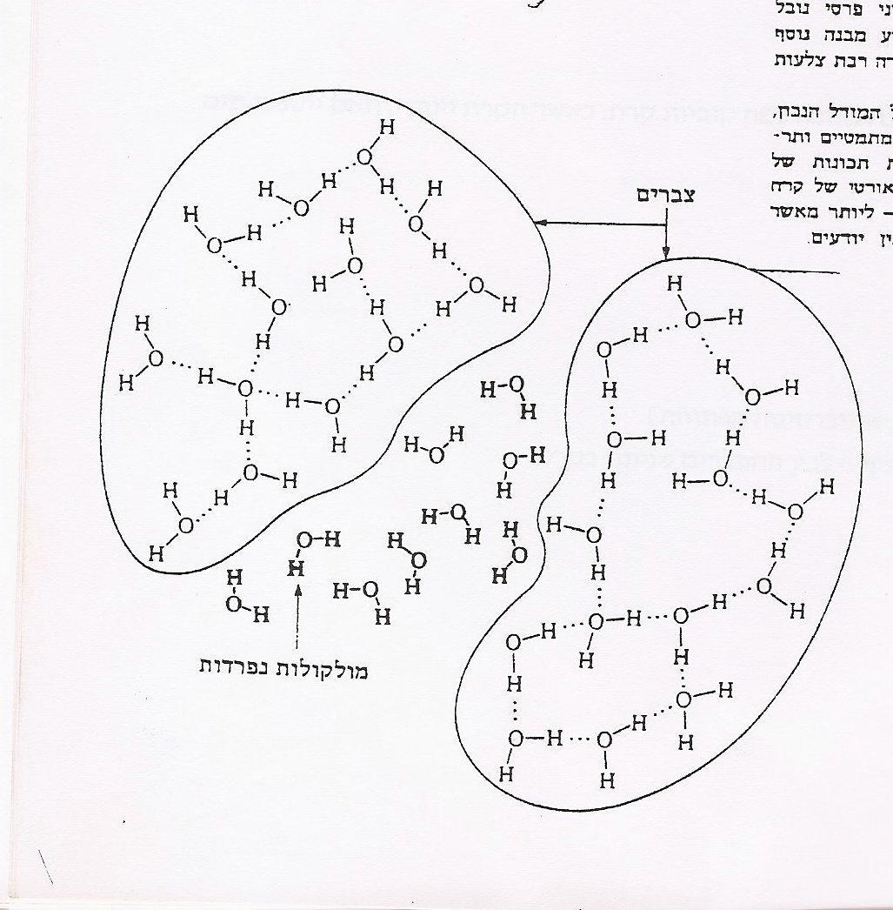
צברים וחללים במים

Slide 35
שאלות
מדוע ערך האנטרופיה התקנית, S⁰, של :
א. H₂O_{(g)} גדול מזה של H₂O_{(l)} ?
ב. H₂S_{(g)} גדול מערך האנטרופיה התקנית של H₂O_{(g)}?
ג.H₂O_{(g)} גדול מערך האנטרופיה התקנית HF_{(g)}?

Slide 36
א. האנטרופיה התקנית של H₂O_{(g)} > H₂O_{(l)}
במצב גז יש למולקולות יותר אופני תנועה מאשר למולקולות במצב נוזל. (תנועת מעתק ,תנועת סיבוב ותנודות אטומים בתוך המולקולות). לכן יש יותר אפשרויות לתיאור פיזור האנרגיה.
נפח הגז גדול בהרבה מנפח הנוזל ,לכן יש יותר אפשרויות למקם את המולקולות במרחב(פיזור המולקולות במצב גז גדול בהרבה מאשר במצב נוזל).
במצב גז מספר המצבים המיקרוסקופיים האפשריים רב יותר ולכן האנטרופיה של H₂O_{(g)} גבוהה מזו של H₂O_{(l)}.

Slide 37
ב. האנטרופיה התקנית של H₂S_{(g)} > H₂O_{(g)}
שני החומרים מצויים במצב גז.
הענן האלקטרוני של מולקולות H₂S גדול מהענן האלקטרוני של מולקולות H₂O .
מספר האפשרויות לתיאור את פיזור האנרגיה במולקולות H₂S_{(g)} רב יותר ולכן ערך האנטרופיה התקנית של H₂S_{(g)} גבוה יותר.

Slide 38
ג. האנטרופיה התקנית של H₂O_{(g)} > HF_{(g)}
שני החומרים מצויים במצב גז.
למולקולות של שני החומרים ענן אלקטרוני באותו גודל.
במולקולות של H₂O_{(g)} יש יותר אטומים מאשר במולקולות של HF_{(g)} (יש יותר קשרים), יש יותר אפשרויות של תנועה, יותר אפשרויות לתיאור פיזור האנרגיה.
(יש מספר גדול יותר של מצבים מיקרוסקופיים אפשריים).
לכן ערך האנטרופיה התקנית של H₂O_{(g)} גבוה מערך האנטרופיה התקנית של HF_{(g)} .

Slide 39
ממה נובע השוני בערכי S⁰ של שלושת הגזים ?*
 | H₂O_{(g)} | NH_{3(g)} | CH_{4(g)}
S⁰ ( J⋅K⁻¹⋅mol⁻¹) | 188.8 | 192.5 | 186
במולקולות המים והאמוניה יש אפשרות של תנועה נוספת – היפוך.
*מתוך "מכאן מתחיל הכול" , ז.לבנה, מ.לבנה, צ.מילגרום, תש"ע.

Slide 40
תרגיל מסכם
החומר | נוסחת החומר | Sº (J/K⋅mol) (g) (l) |  | ΔSº_{v} ( J/K⋅mol) | T_{b}(K) | ΔHº_{v} ( kJ/mol)
I | CH₃OCH₃ | 180.8 | 266.8
II | CH₃SCH₃ | 196.2 | 285.6
III | CH₃CH₂OH | 160.7 | 282.6
IV | CH₃CH₂SH | 206.8 | 295.8

